Slide 1

Zastosowania i przykłady iLogic w programie Inventor
Autor: Imię i nazwisko

Slide 2

Agenda: Przedstawienie iLogic w programie Inventor (5 minut) • Czym jest iLogic i dlaczego warto go używać • Podstawowe pojęcia iLogic Tworzenie reguł iLogic (15 minut) • Przegląd interfejsu iLogic w programie Inventor • Tworzenie prostych reguł iLogic • Wykorzystywanie parametrów i zmiennych Automatyzacja projektowania (20 minut) • Wykorzystanie iLogic do automatycznego generowania modeli • Tworzenie inteligentnych parametrów i zależności • Wykorzystanie logiki warunkowej w regułach iLogic Przykłady zastosowań iLogic (25 minut) • Tworzenie konfiguracji iLogic dla różnych wariantów produktów • Automatyczne generowanie dokumentacji i rysunków w Inventorze • Integracja iLogic z innymi narzędziami projektowymi Q&A i podsumowanie (10 minut) • Odpowiedzi na pytania uczestników • Podsumowanie najważniejszych zagadnień omówionych podczas webinaru
Tytuł prezentacji

Slide 3
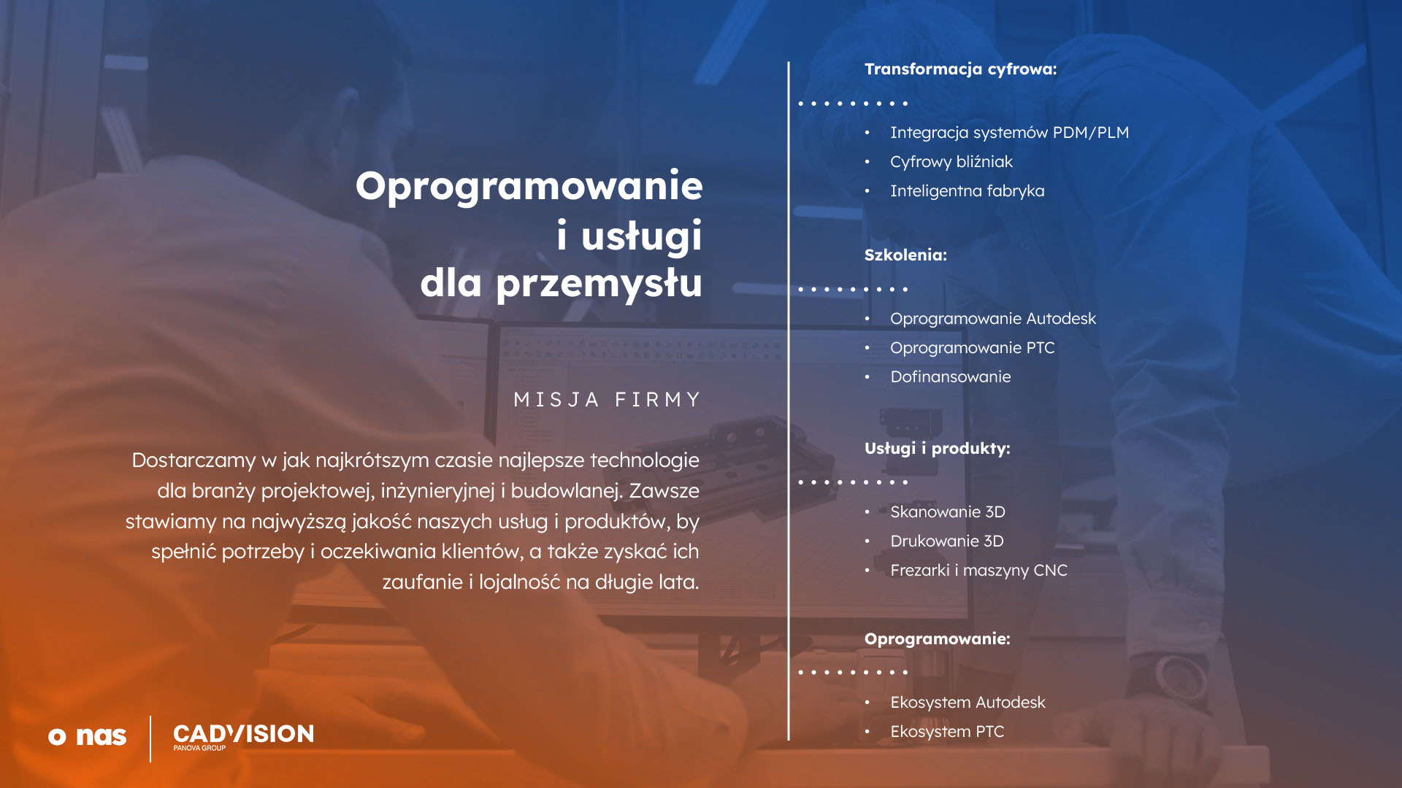
Tytuł prezentacji

Slide 4
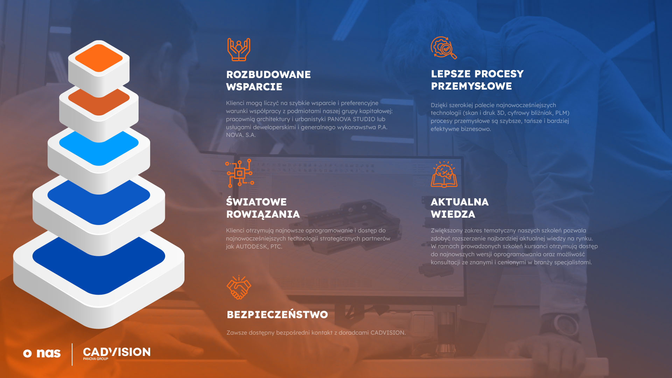
Tytuł prezentacji

Slide 5
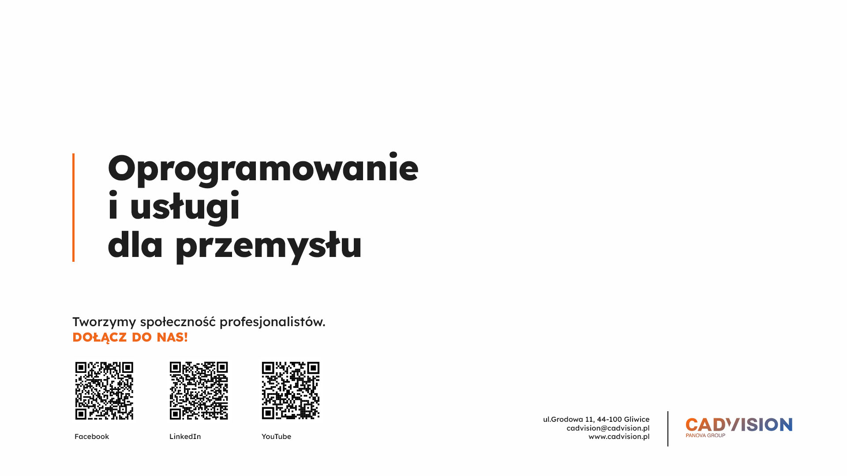
Tytuł prezentacji

